Slide 1
ПОТЕНЦИАЛ электрического поля
П. 97

Slide 2
Характеристики ЭП
Силовая энергетическая
Напряженность Потенциал (разность потенциалов)
$\vec{Е}$ φ (φ₁-φ₂)

Slide 3
Определение
Это скалярная физ. величина, характеризующая энергию ЭП и равная отношению потенциальной энергии заряда, помещенного в точку ЭП к величине этого заряда.
φ = $\frac{W_{п}}{q}$
$\left[φ\right]$= 1 $\frac{Дж}{Кл}$ = 1 В
Заряд берем с учетом знака, т. к. потенциал - скалярная физ. величина

Slide 4
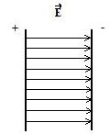
Однородное ЭП
$\text{φ}\text{ = }\frac{W_{п}}{q}$
${\begin{aligned} \\ W\end{aligned}}_{п}$ = qЕd
$\text{φ}$ = Еd
d- расстояние от точки до (-) пластины
1
d ₁
d ₁ $<\text{d}$₂
$\text{φ}$₁ $<$ $\text{φ}$₂
W₁ $<$ W₂
2
d ₂
Потенциал зависит
От напряженности поля
От расстояния от точки поля до (-) пластины

Slide 5
Эквипотенциальные поверхности – это поверхности с равными потенциалами
В любой точке эквипотенциальной поверхности потенциалы равны
Как связаны направление вектора напряженности и величина потенциала?
Вектор напряженности направлен в сторону убывания потенциала
$\text{φ}$₁
$\text{φ}$₂
$\text{φ}$₁ $>$ $\text{φ}$₂

Slide 6
Неоднородное ЭП (поле точечного заряда)
$$\text{φ}\text{ = }\frac{W_{п}}{q}$$
1
3
2
4
$$W_{п}=k\frac{q_{0} q}{r}$$
В учебнике нет
$$φ=k \frac{q_{0}}{r}$$
$\text{φ}\text{1}<\text{φ}$₂
$$\text{φ}\text{3}>\text{φ}\text{4}$$
Потенциал зависит
От заряда, создающего поле
От расстояния от (-) заряда до точки поля
Вектор напряженности направлен в сторону убывания потенциала

Slide 7
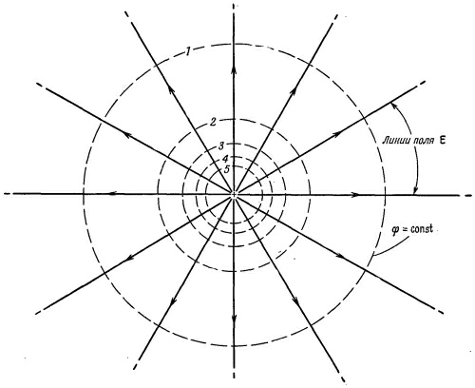
Эквипотенциальные поверхности поля точечного заряда

Slide 8
Разность потенциалов $\text{φ}\text{1}−\text{φ}$₂
$\text{A} \text{=}$ $q\text{Ed}\text{ 1 – }\text{q}\text{Ed}\text{2}\text{ = }\text{q}\text{E}\text{ (}\text{Ed}\text{ 1 }\text{–}\text{Ed}\text{2}\text{) }\text{= }\text{q}\text{ (}\text{φ}\text{1}−\text{φ}$₂)
$\text{(}\text{φ}\text{1}−\text{φ}$₂) = U
А= qU = q ($\text{φ}\text{1}−\text{φ}$₂)
Напряжение
Только положительное
Разность потенциалов
Может быть и положительной и отрицательной
Важная формула

